Slide 2

Spark SQL

Slide 3
Wat is het doel van de component?
Gestructureerd met data werken op een vertrouwde manier, die veel sneller is dan Hive en meer efficiënt en gedetailleerd werk toelaat over grote hoeveelheden data dan alleen SQL.

Slide 4
Waarvoor kan het gebruikt worden?
Spark wordt gebruikt om gestructureerde data binnen spark programmas te queryen, door SQL of een dataframe API te gebruiken.

Slide 5
Welke zijn de belangrijkste termen/concepten binnen de component?
RDDs = Spark’s distributed datasets
JDBC/ODBC = standard database connectors
DataFrame = Dataset organized into named columns
Language Data formats = JSON, Hive Tables, and Parquet.

Slide 6
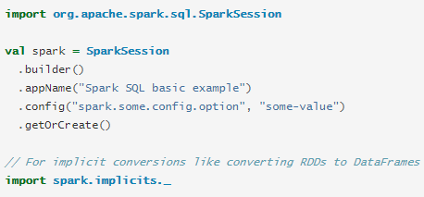
Geef en beschrijf ook een stukje voorbeeldcode van je component.
Hier wordt een entry point (SparkSession class) voor alle functionaliteiten van Spark gebruikt. Om die te maken wordt er SparkSession.builder() gebruikt. Dan wordt er een naam gegeven aan de sessie en kan men die configureren. Dan wordt een sessie gebruikt, of een nieuw wordt gemaakt indien er geen enkele sessie bestond, met de opties van de builder.

Slide 7
Welke best practices zijn er?
1. Use DataFrame/Dataset over RDD: - omdat RDD trager is
2. Use coalesce() over repartition() - coalesce is geoptimaliseerde versie van repartition
3. Use mapPartitions() over map() - mapPartitions heeft performance improvements
4. Use Serialized data format’s -Kryo werkt beter dan CSV of JSON
5. Avoid UDF’s (User Defined Functions) - spark kan hierop geen optimalisaties uitvoeren
6. Persisting & Caching data in memory - zorgt voor betere performance
7. Reduce expensive Shuffle operations - heeft veel rekenkracht nodig
8. Disable DEBUG & INFO Logging - verbeterd performance

Slide 8
Bronnen
https://databricks.com/glossary/what-is-spark-sql (eerste vraag)
https://spark.apache.org/sql/ (tweede vraag)
https://data-flair.training/blogs/spark-sql-tutorial/#:~:text=Objective%20%E2%80%93%20Spark%20SQL%20Tutorial&text=Apache%20Spark%20SQL%20is%20a,provides%20a%20good%20optimization%20technique. (derde vraag)
https://spark.apache.org/docs/2.2.0/sql-programming-guide.html (vierde vraag)
https://spark.apache.org/docs/latest/api/python/reference/api/pyspark.sql.SparkSession.builder.getOrCreate.html (vierde vraag)
https://sparkbyexamples.com/spark/spark-performance-tuning/#dataframe (vijfde vraag)

